Slide 1


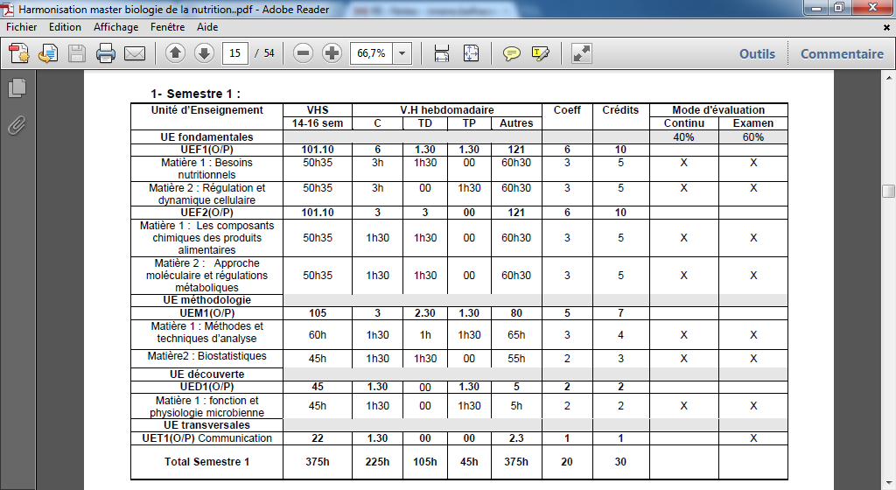
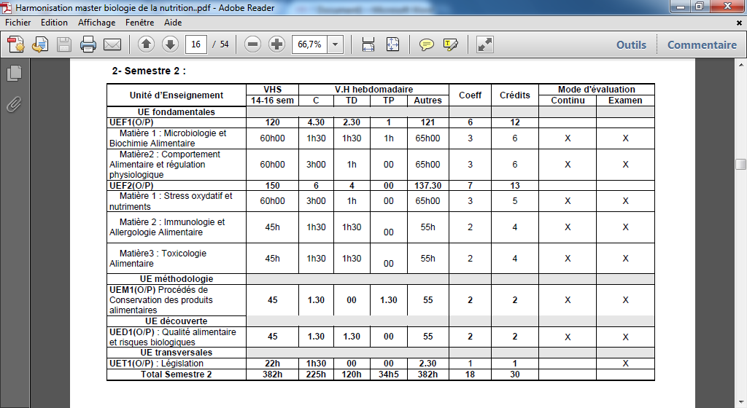
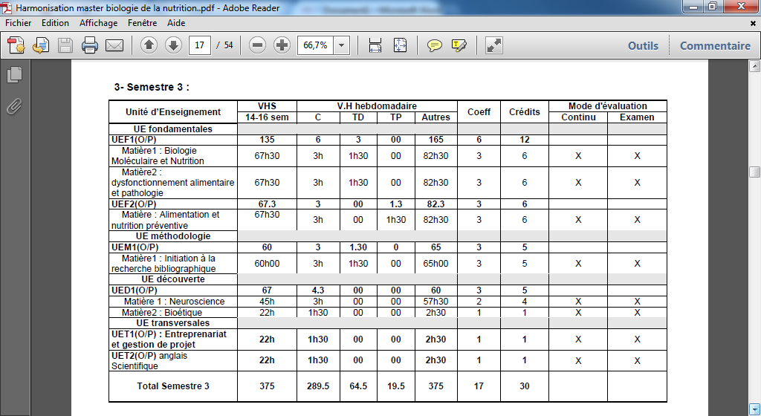
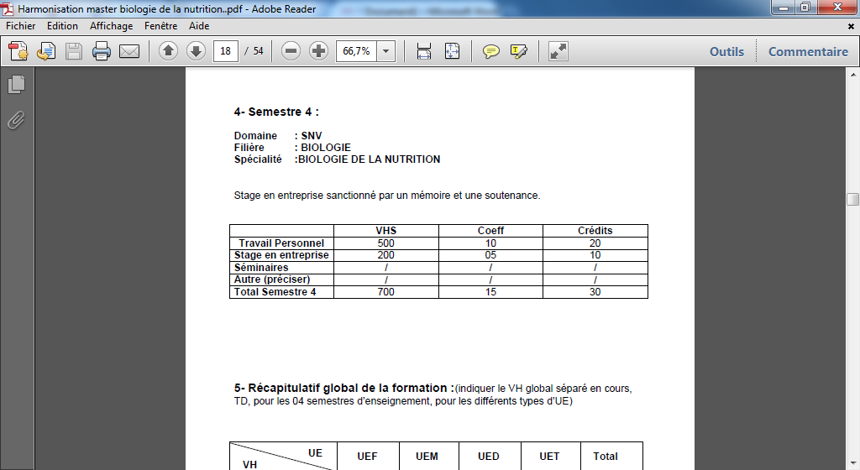
Secteurs & Fonctions
Faculté des sciences de la nature et de la vie et des sciences de la terre et de l’univers
Département de biologie
BIOLOGIE DE
LA NUTRITION
Dr LOUKIDI Bouchra
Offre aux étudiants une formation et un diplôme de grade Master professionnalisant,
La nutrition, science appliquée, est au carrefour de nombreuses disciplines scientifiques (médecine, biologie, physiologie, biochimie, psychologie, etc..).
Les grands syndromes pathologiques liés à la nutrition sont la première cause de mortalité dans le monde.
Elle permet de comprendre le fonctionnement du corps humain et de proposer des recommandations alimentaires visant à maintenir celui-ci en bonne santé.
Freiner l’augmentation de leur incidence est un enjeu prioritaire qui implique de progresser dans des domaines de recherche intégrant l’influence des habitudes alimentaires, la qualité des aliments, et le développement d’essais de prévention nutritionnelle.
programme
Profils et Compétences visés : -L’obtention du grade de Master spécialité « Biologie de la Nutrition » permet d’accéder à la préparation d’un doctorat d’Université. -Préparation aux métiers de l’enseignement supérieur. -La formation doit aussi permettre l’acquisition des prérequis pour l’accession aux concours ouverts par le ministère dans le corps d’ingénieurs et techniciens de recherche Recherche dans les laboratoires universitaires, hospitalo-universitaires ou privés spécialisés dans la recherche biomédicale et nutrition

